Slide 1

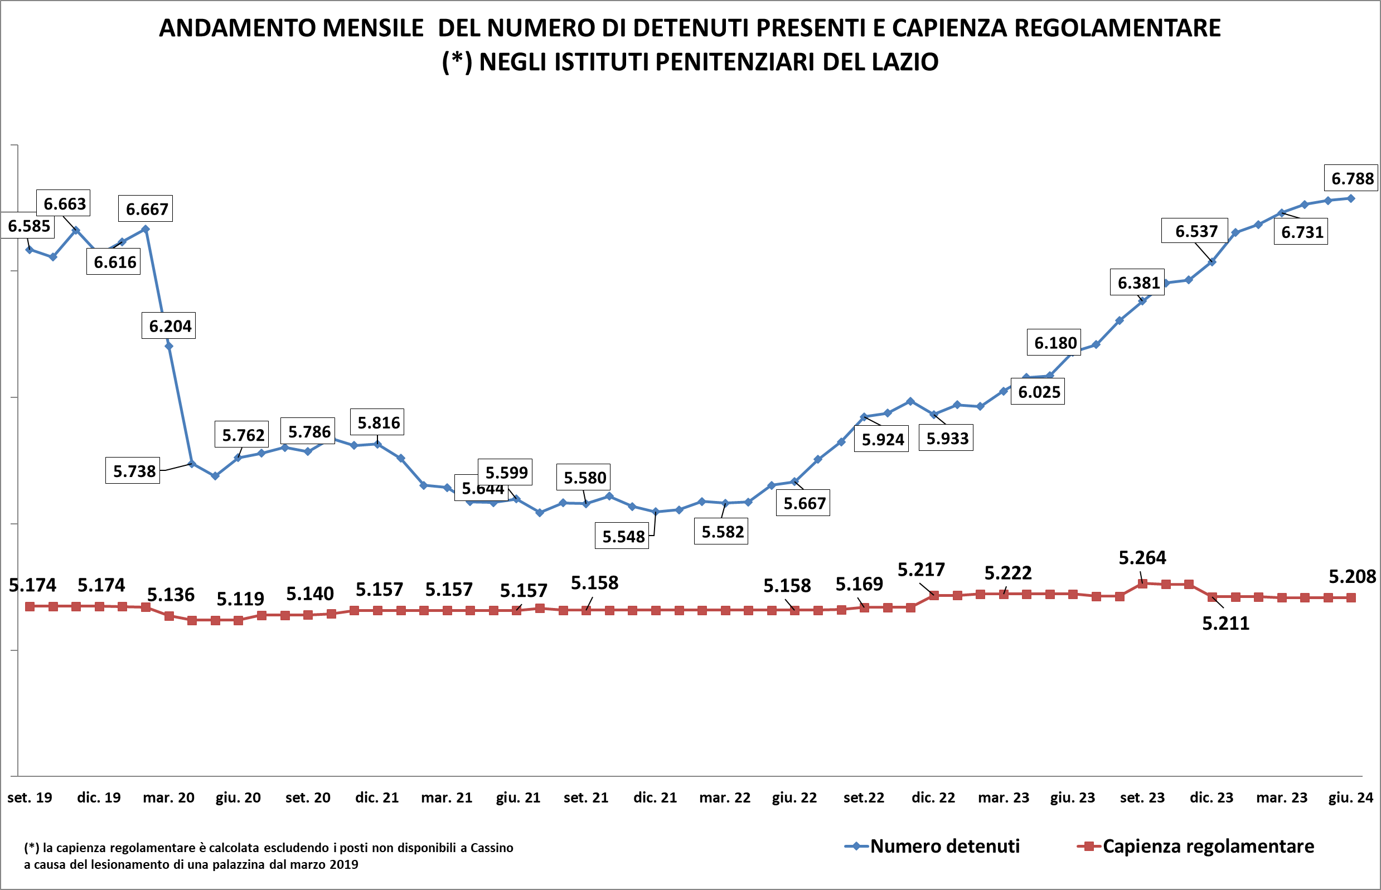
Fonte: elaborazioni di dati Dipartimento Amministrazione Penitenziaria (DAP)

Slide 2
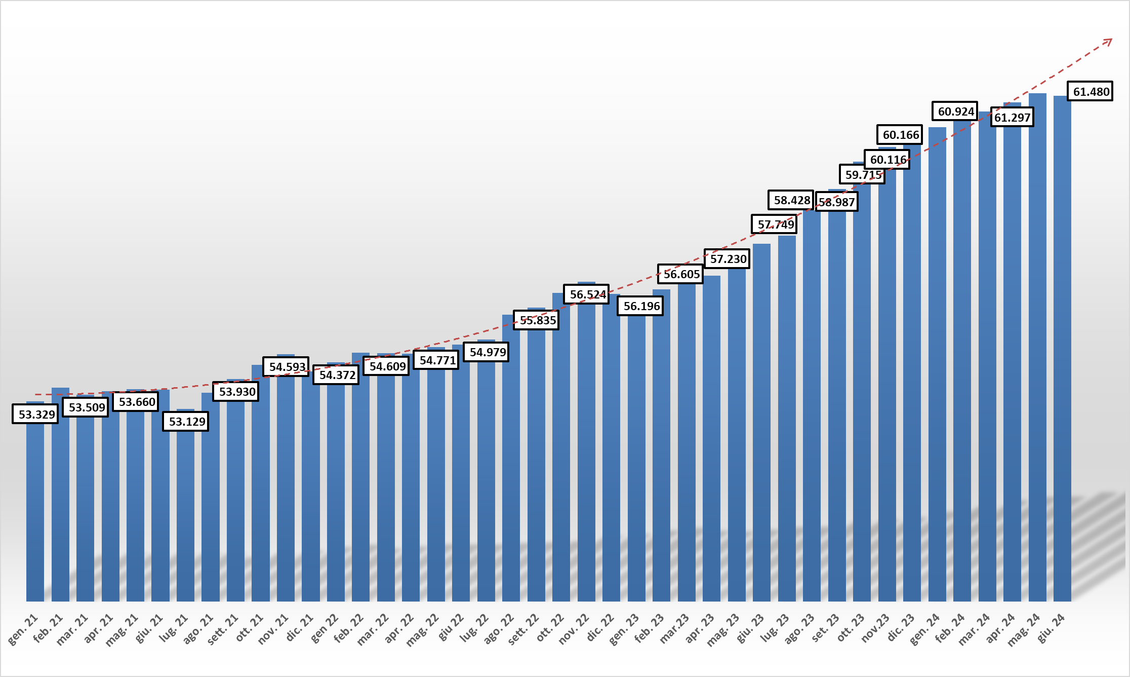
Numero di persone detenute negli Istituti penitenziari in Italia
Gen.2021- Giu. 2024
Fonte: elaborazioni di dati DAP

Slide 3
Dettaglio dei detenuti presenti negli istituti penitenziari del Lazio al 30/06/2024
Istituto | Tipo istituto | Capienza Regolamentare | POSTI effettivamente disponili (*) | Detenuti presenti al 30 giugno 2024 |  | di cui stranieri
 |  |  |  | Totale | Donne
CASSINO - | CC | 200 | 127 | 205 |  | 60
FROSINONE "G. PAGLIEI" | CC | 513 | 489 | 613 |  | 236
PALIANO - | CR | 156 | 153 | 58 | 3 | 4
LATINA - | CC | 77 | 76 | 125 | 39 | 28
RIETI "N.C." | CC | 295 | 289 | 492 |  | 269
CIVITAVECCHIA "G. PASSERINI" | CR | 144 | 144 | 70 |  | 16
CIVITAVECCHIA "N.C." | CC | 357 | 311 | 527 | 39 | 258
ROMA "G. STEFANINI" REBIBBIA FEMMINILE | CCF | 272 | 265 | 359 | 359 | 120
ROMA "R. CINOTTI" REBIBBIA N.C.1 | CC | 1.170 | 1.067 | 1.564 |  | 497
ROMA "REBIBBIA TERZA CASA" | CC | 172 | 132 | 77 |  | 14
ROMA "REBIBBIA" | CR | 445 | 317 | 284 |  | 32
ROMA "REGINA COELI" | CC | 628 | 628 | 1147 |  | 570
VELLETRI - | CC | 412 | 412 | 591 |  | 187
VITERBO "N.C." | CC | 440 | 405 | 667 |  | 259
TOTALE |  | 5.208 | 4.742 | 6.779 | 440 | 2.550
(*) i posti effettivamente disponibili degli istituti del Lazio sono calcolati in base all’ultimo aggiornamento disponibile delle schede di trasparenza degli istituti consultabili sul sito del Ministero della Giustizia
Fonte: elaborazioni di dati DAP

Slide 4
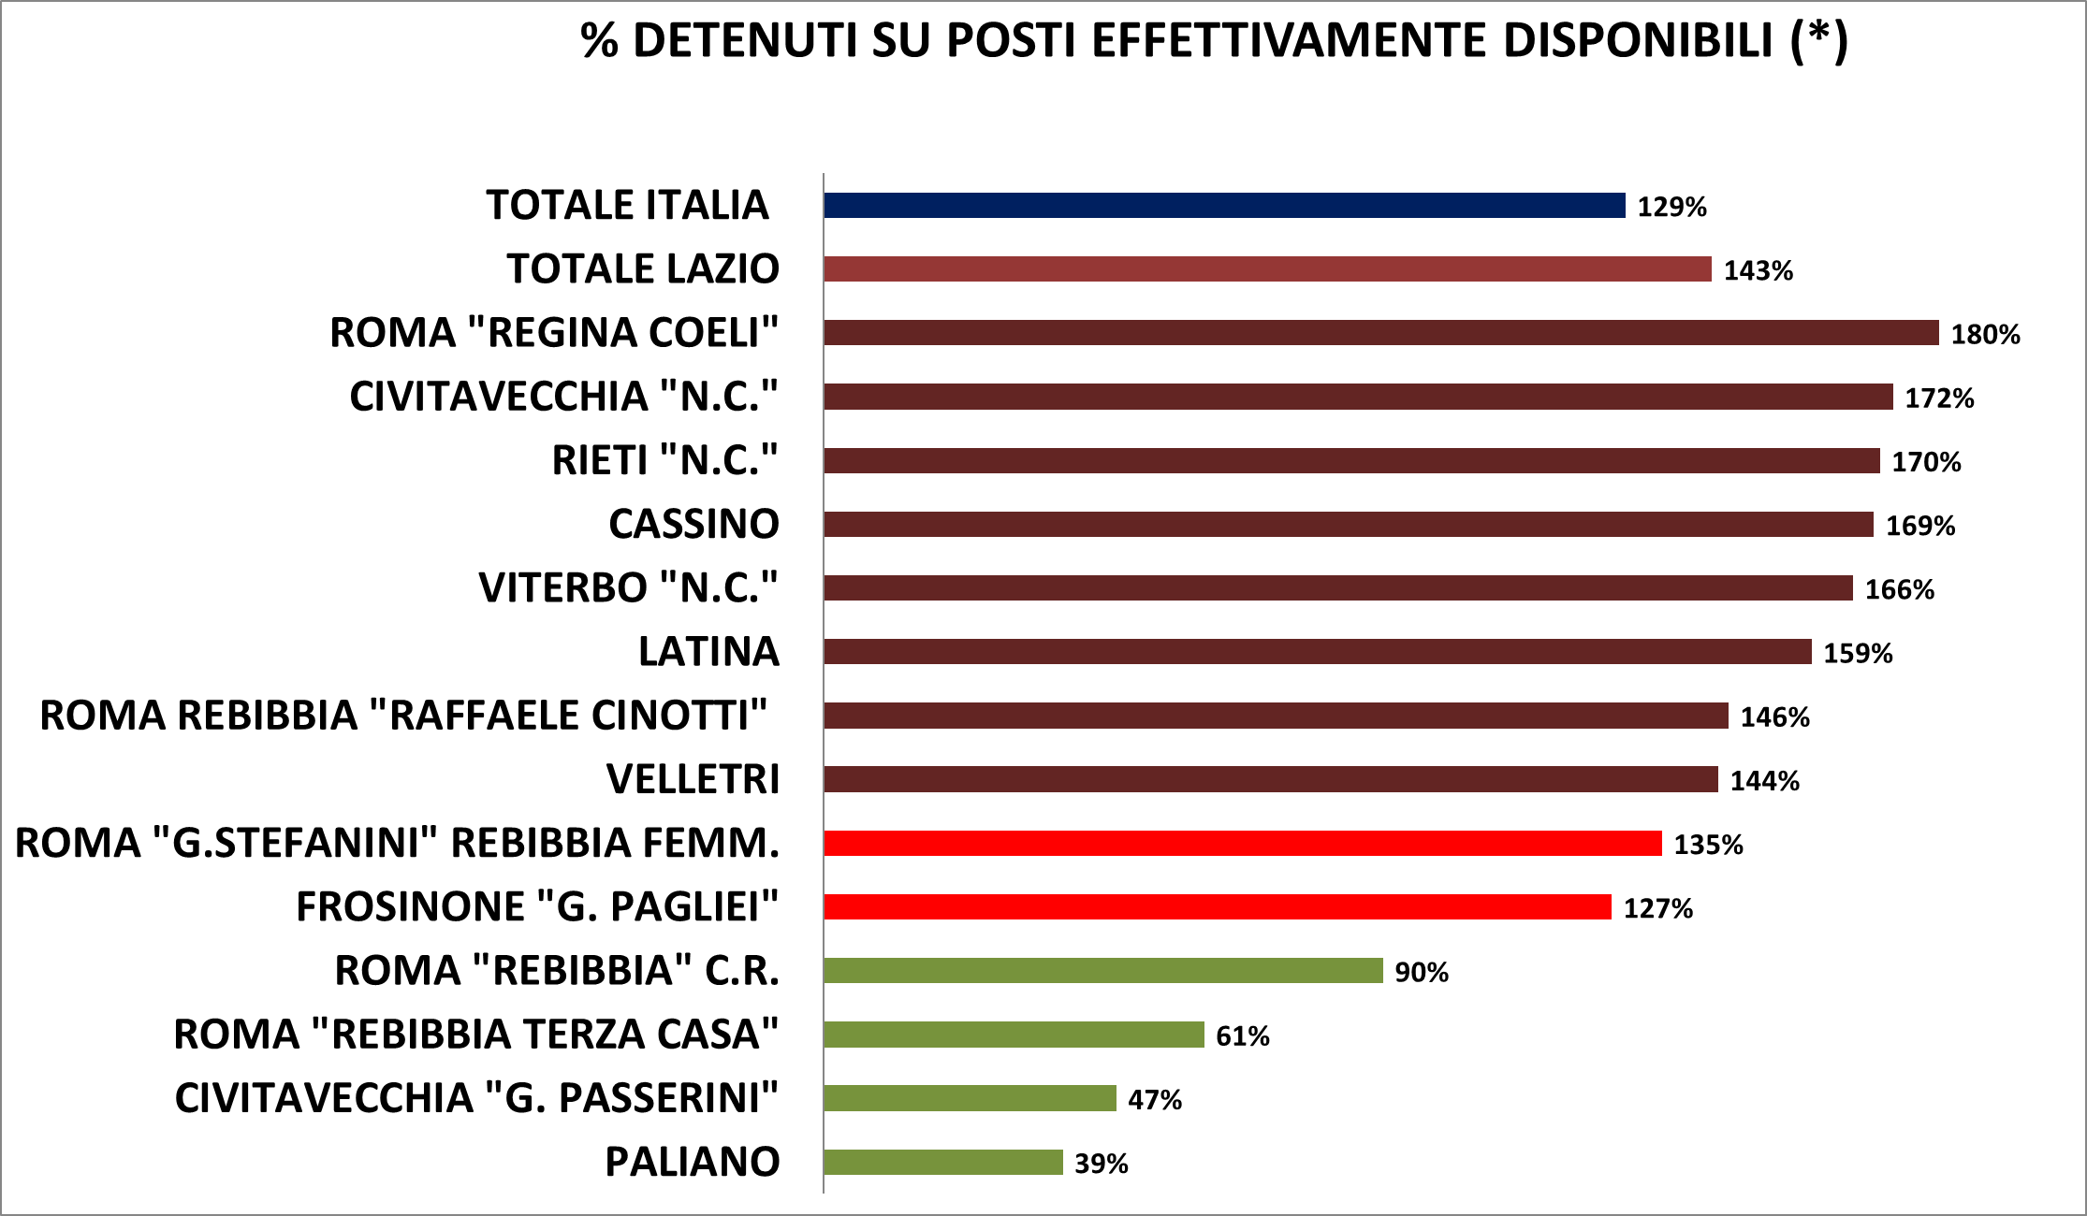
Tasso di affollamento negli istituti penitenziari del Lazio e in Italia calcolato sul totale dei posti effettivamente disponibili al 30 giugno 2024
(*) i posti effettivamente disponibili degli istituti del Lazio sono calcolati in base all’ultimo aggiornamento disponibile delle schede di trasparenza degli istituti consultabili sul sito del Ministero della Giustizia
Fonte: elaborazioni di dati DAP

Slide 5
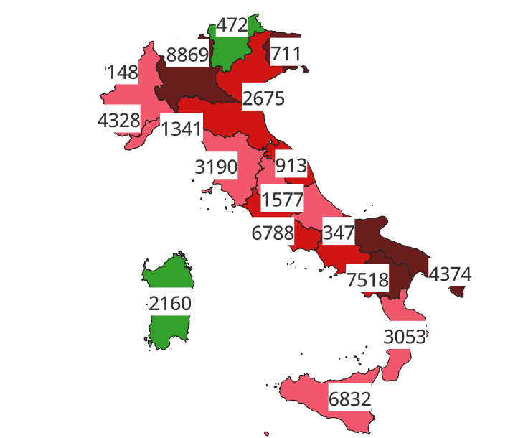
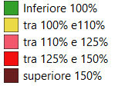
Tasso affollamento calcolato sul numero effettivo di posti disponibili(*) e numero di detenuti per Regione negli Istituti penitenziari d’Italia al 30 giugno 2024
Tasso affollamento per Regione
(*) i posti effettivamente disponibili degli istituti del Lazio sono calcolati in base all’ultimo aggiornamento disponibile delle schede di trasparenza degli istituti consultabili sul sito del Ministero della Giustizia
Fonte: elaborazioni di dati DAP

Slide 6
Detenuti per Posizione Giuridica In Italia e nel Lazio al 30 giugno 2024
Fonte: elaborazioni di dati DAP

Slide 7
Percentuali di detenuti in attesa di giudizio in Italia e nel Lazio tra giugno 2019 e giugno 2024
Fonte: elaborazioni di dati DAP

Slide 8
Detenuti per Nazionalità In Italia e nel Lazio al 30 giugno 2024
Fonte: elaborazioni di dati DAP

Slide 9
Detenuti per Genere in Italia e nel Lazio al 30 giugno 2024
Fonte: elaborazioni di dati DAP

Slide 10
Detenute madri con figli al seguito presenti negli Istituti penitenziari in Italia al 30 giugno 2024
Regione | Istituto | Italiane |  | Straniere |  | Totale
di | di
detenzione | detenzione | Presenti | Figli al seguito | Presenti | Figli al seguito | Presenti | Figli al seguito
CAMPANIA | LAURO- - ICAM | 2 | 2 | 2 | 2 | 4 | 4
LAZIO | ROMA"G. STEFANINI" REBIBBIA FEMMINILE - CCF | 1 | 1 | 2 | 2 | 3 | 3
LOMBARDIA | BOLLATE"II C.R." - CR | 1 | 1 | 2 | 2 | 3 | 3
LOMBARDIA | MILANO"F. DI CATALDO" SAN VITTORE - CCF | 0 | 0 | 5 | 6 | 5 | 6
PIEMONTE | TORINO"G. LORUSSO - L. CUTUGNO" LE VALLETTE - CC | 2 | 4 | 2 | 2 | 4 | 6
PUGLIA | LECCE"N.C." - CC | 1 | 1 | 0 | 0 | 1 | 1
VENETO | VENEZIA"GIUDECCA" - CRF | 0 | 0 | 3 | 3 | 3 | 3
Totale |  | 7 | 9 | 16 | 17 | 23 | 26
Fonte: elaborazioni di dati DAP

